Slide 1


Nhiệt liệt chào mừng
Các thầy cô giáo về dự giờ
MÔN TOÁN – LỚP 1
Giáo viên: Phạm Thị Thu Hà

Slide 2


Slide 3










Bài 5
MẤY VÀ MẤY

Slide 4


Slide 5

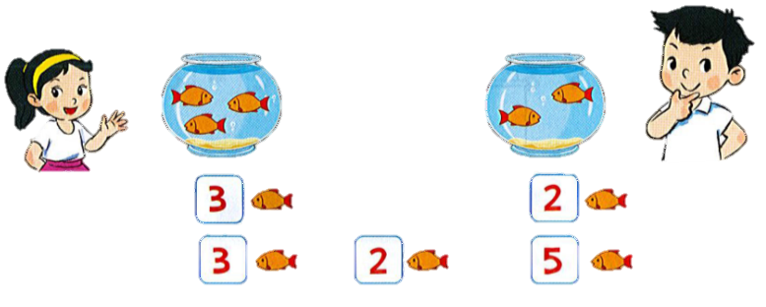
Đếm số cá ở mỗi bể và ở cả hai bể.
?
?
Mai có:
Nam có:
?
và
?
được
?

Slide 7
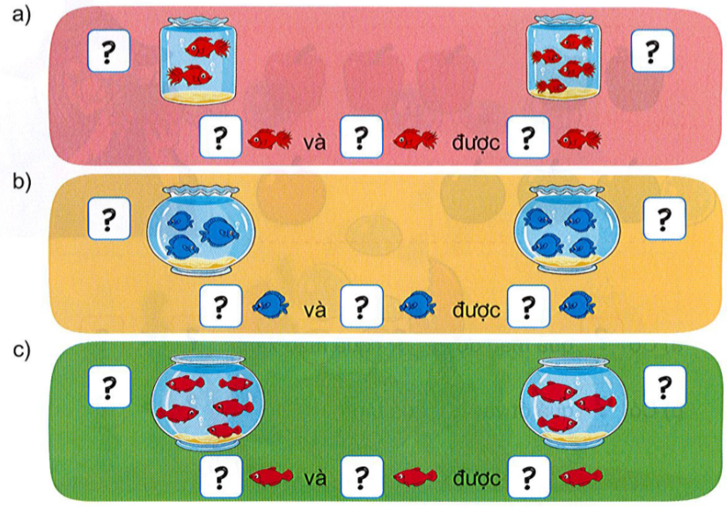
1
Số?

Slide 9
1
Số?
2
4
2
4
6
3
4
3
4
7
5
3
5
3
8

Slide 10
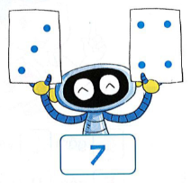
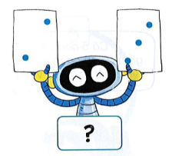
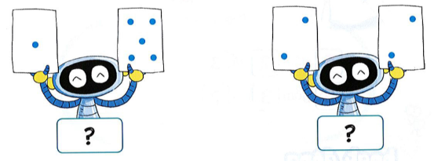
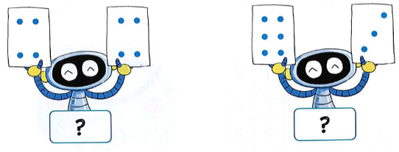
2
Số?

Slide 11
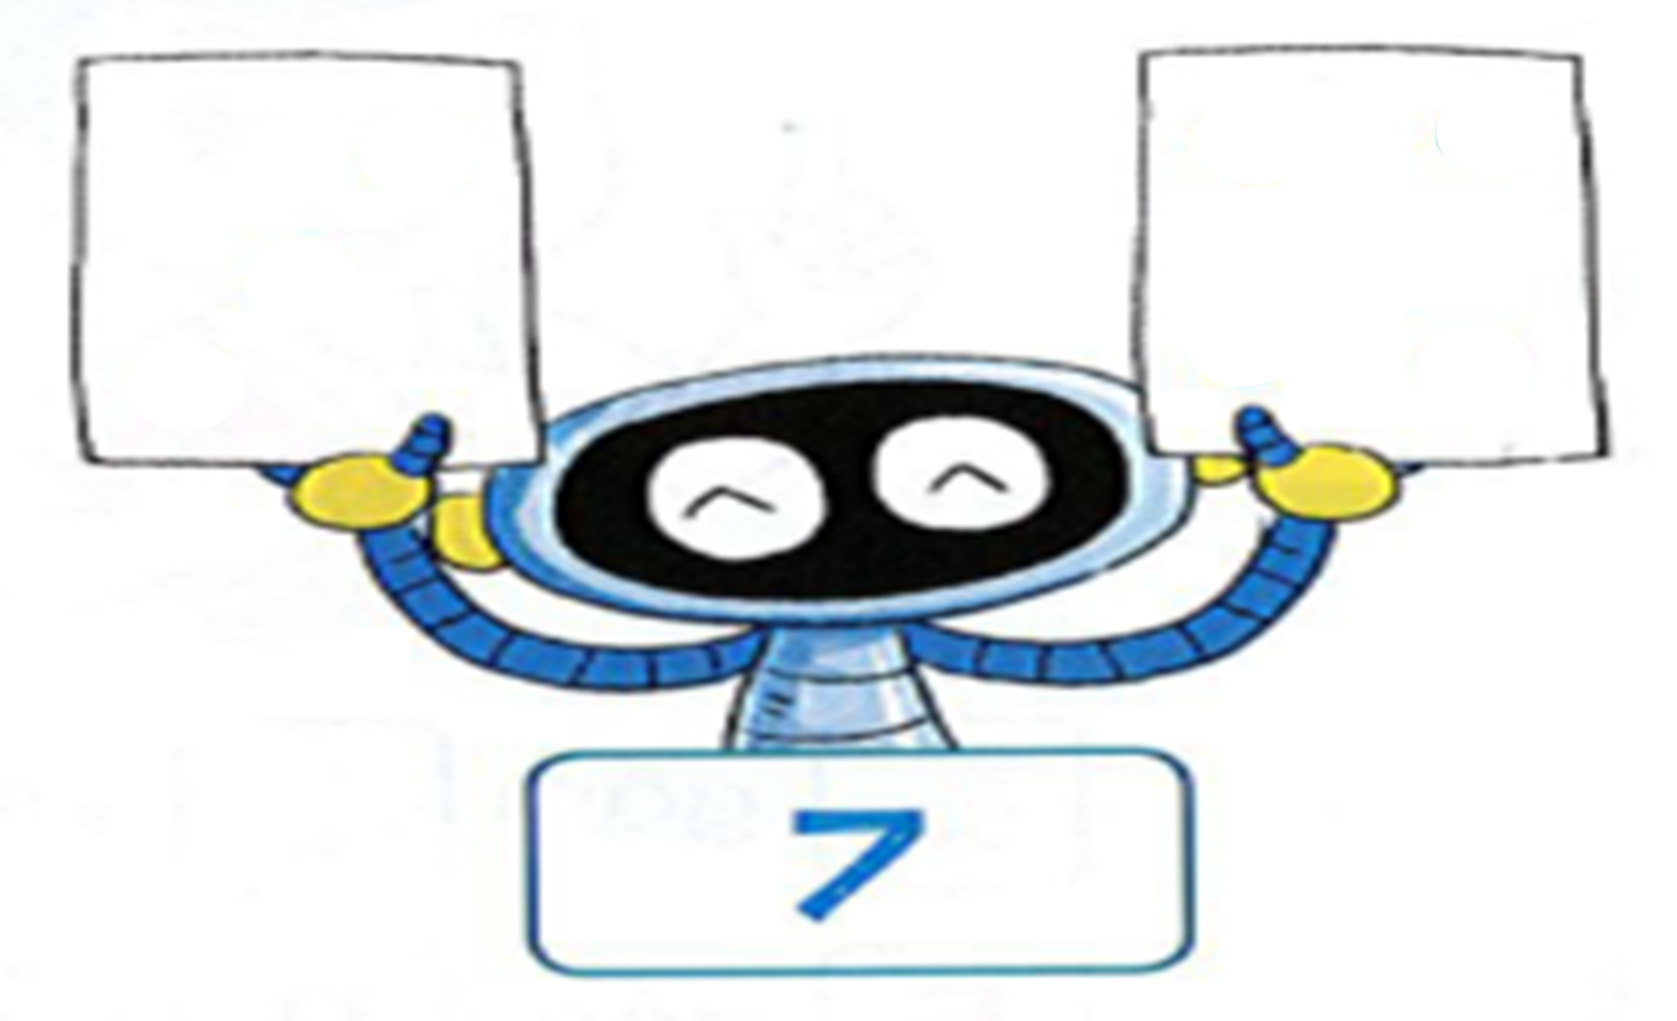
7

Slide 12



Slide 13

5

Slide 14
6

Slide 15
4

Slide 16
8

Slide 17
9

Slide 18
2
Số?
5
6
4
8
9

Slide 20


Slide 21


1
2
3

Slide 22
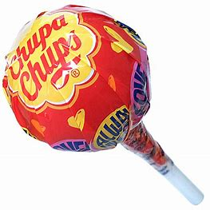




Hãy mở hộp quà
2
và
5
được
7

Slide 23


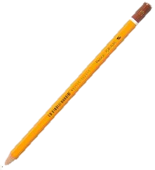
Hãy mở hộp quà
và
3
được
8
5

Slide 24
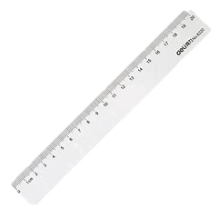


Hãy mở hộp quà
4
và
5
được
9

